Slide 1
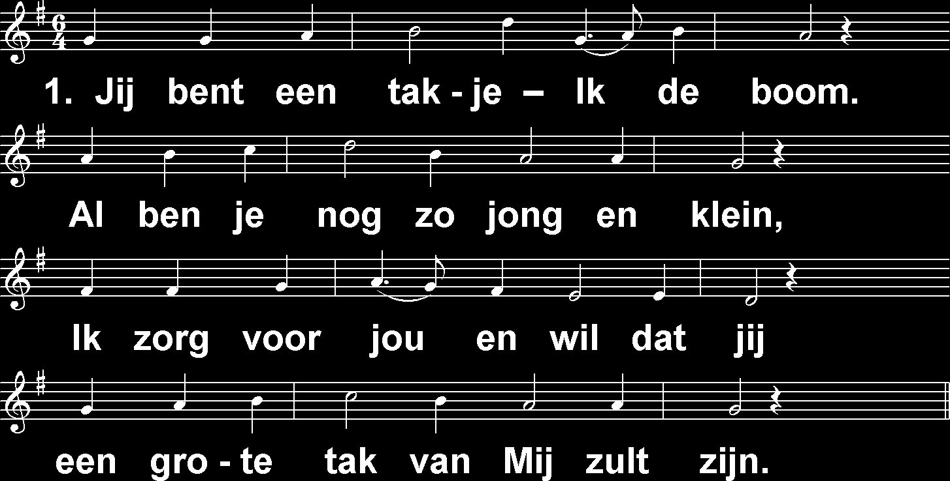
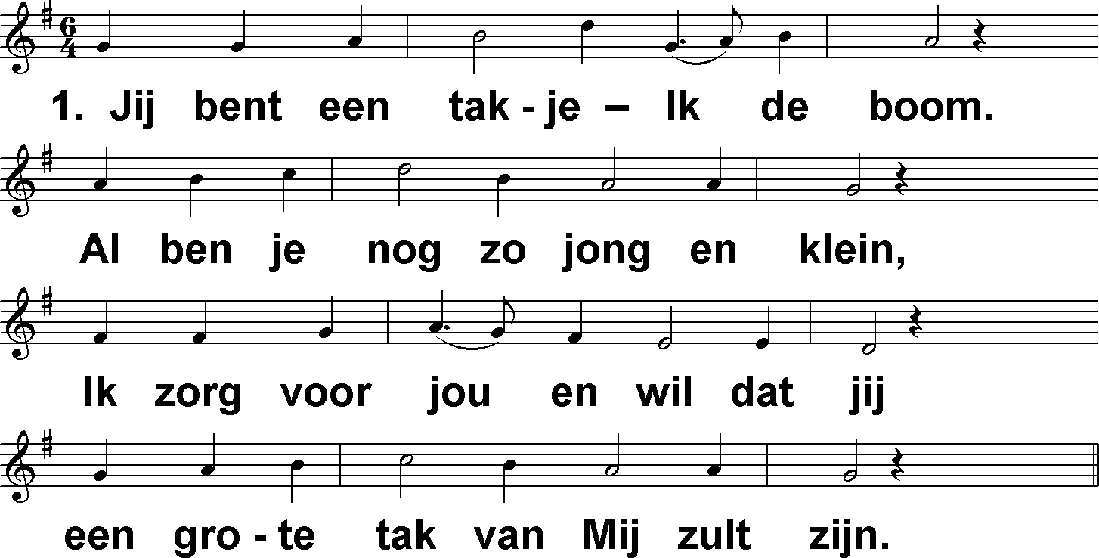
Mijn takje (DbdB) t. J.P. Kuijper; m. Nürnberg 1676/1854

Slide 2
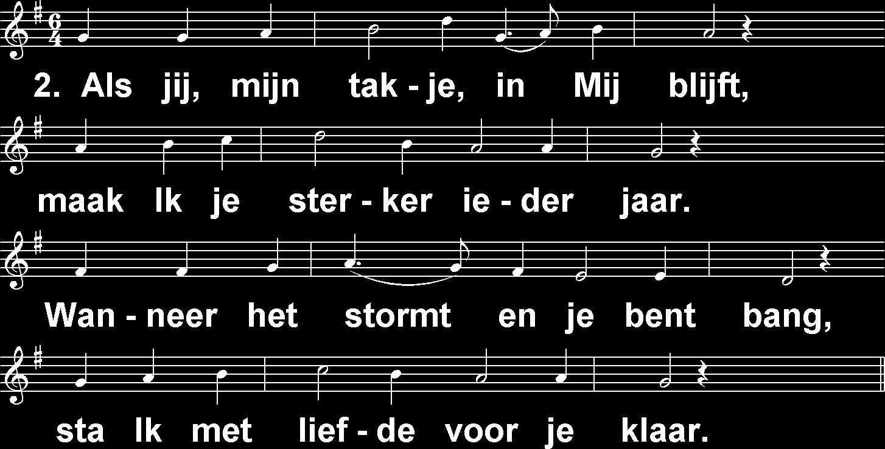
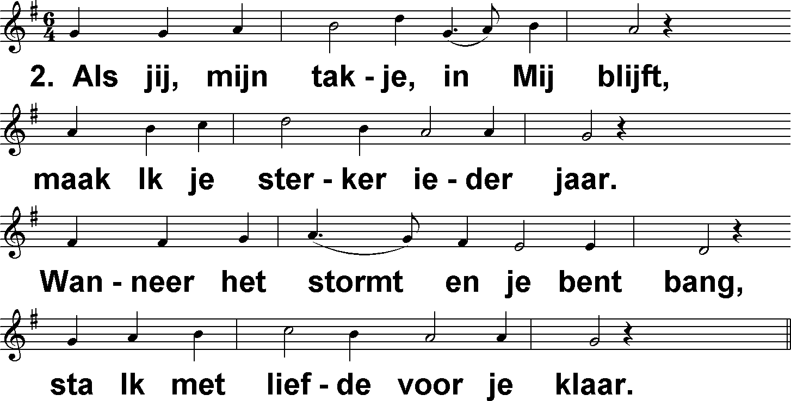
Mijn takje (DbdB) t. J.P. Kuijper; m. Nürnberg 1676/1854

Slide 3
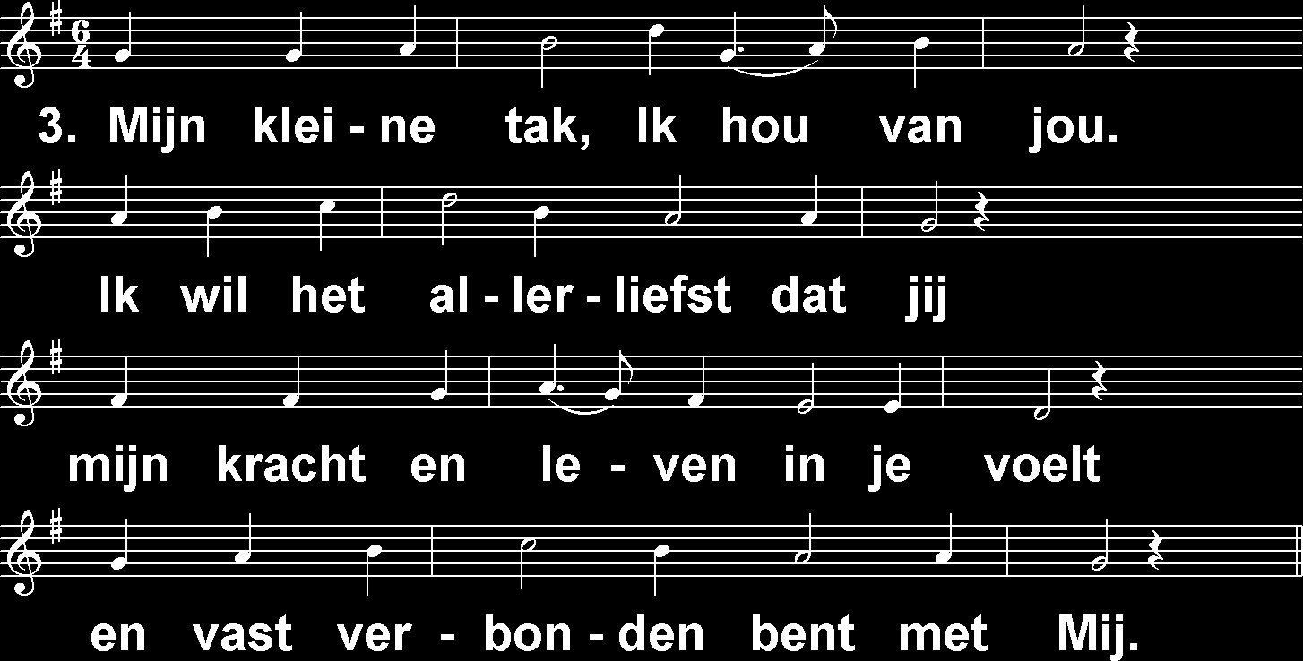
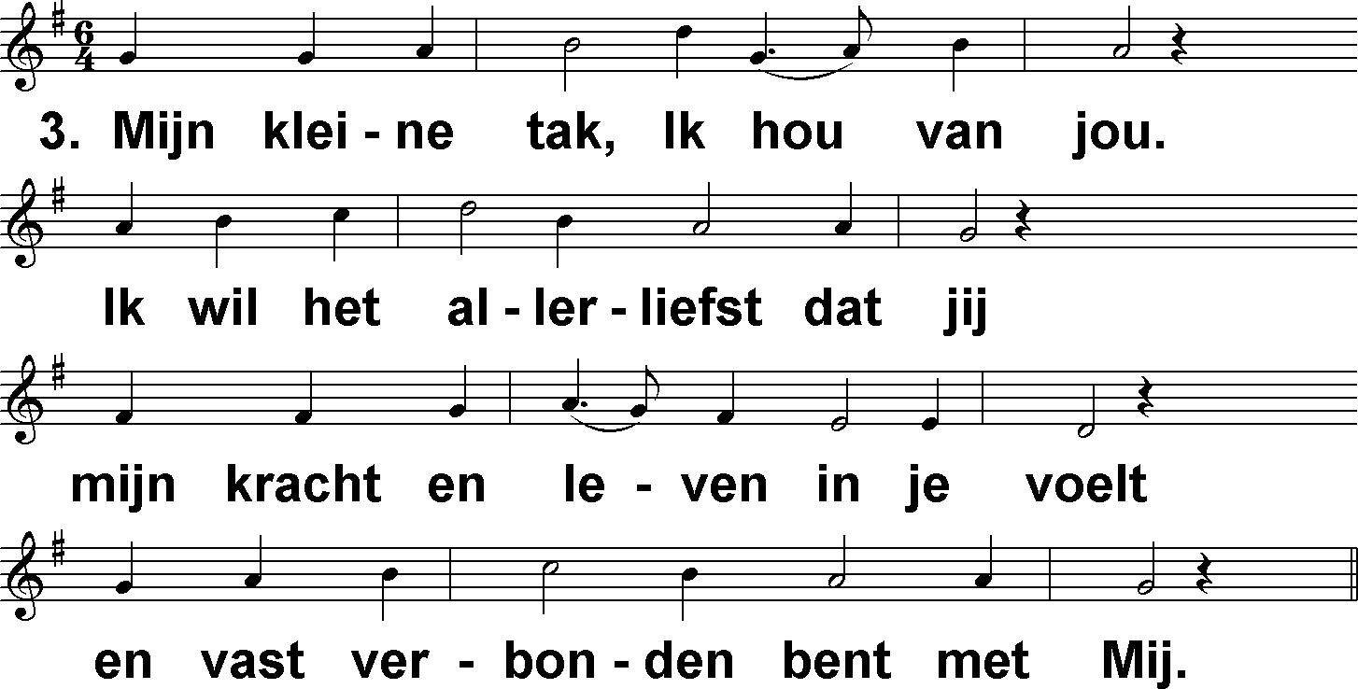
Mijn takje (DbdB) t. J.P. Kuijper; m. Nürnberg 1676/1854

Slide 4
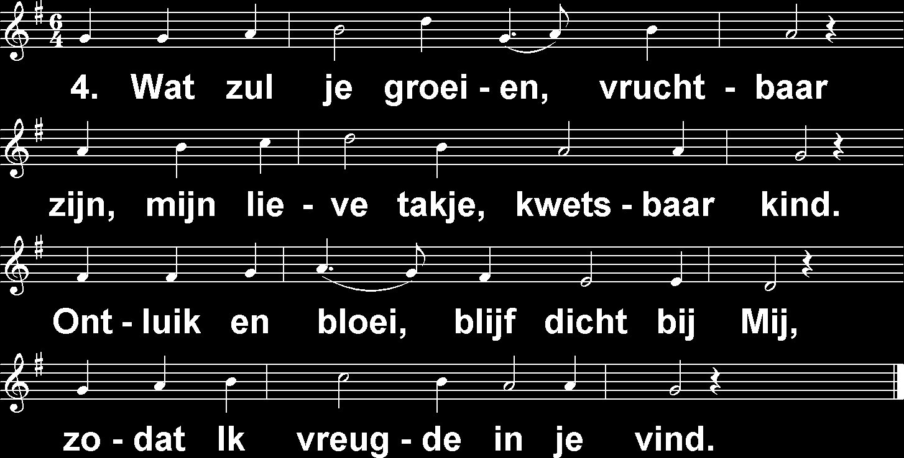
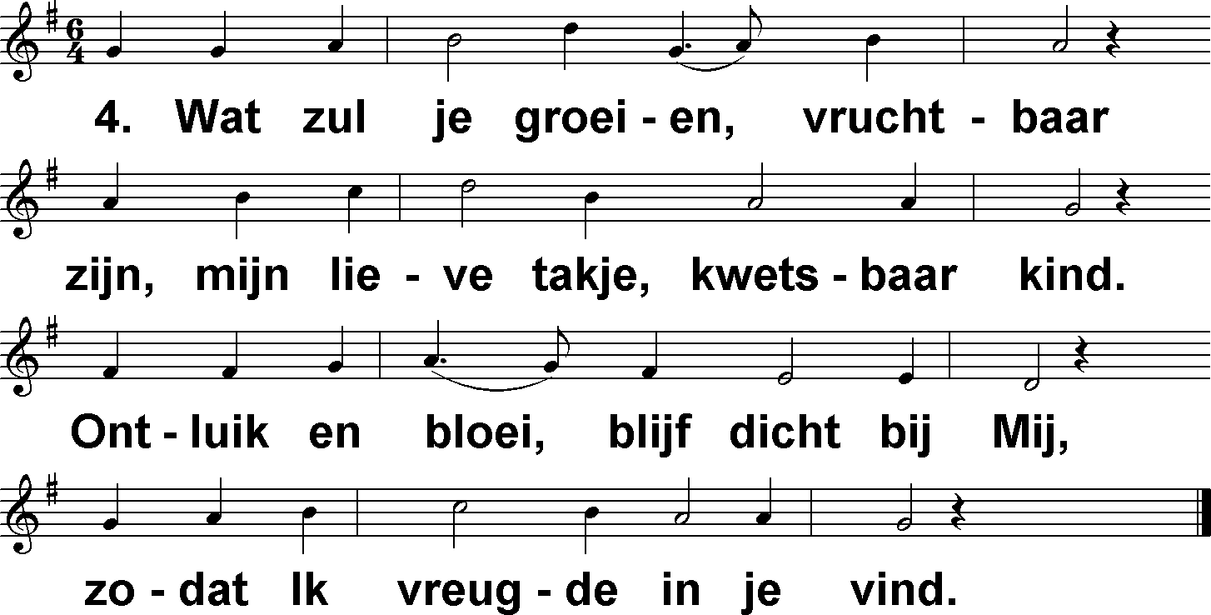
Mijn takje (DbdB) t. J.P. Kuijper; m. Nürnberg 1676/1854

